Slide 1
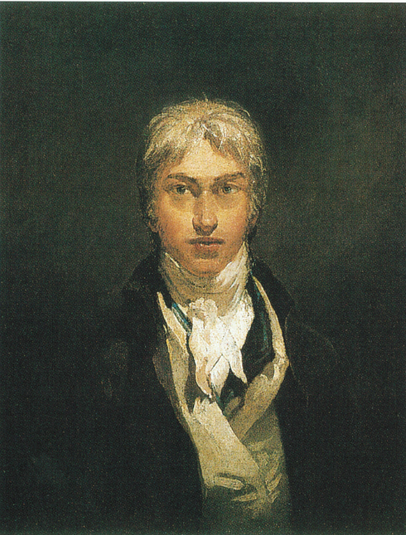
Joseph Mallord William Turner
af Joan Eriksen

Slide 2
Turner
Født i London 1775
Landskabs og marine maler
15 år gammel udstillede et billede på Royal Academy
27 år blev han medlem af det kongelige Akademi
Anerkendt som fremragende maler imens han levede
Han var uddannet som topografisk tegner

Slide 6
Venedig
Turner var inspireret af Venedig, han studerede virkningen af himmel og hav i alle slags vejr
Turner anses for at være imperssionismens forgangsmand

Slide 7
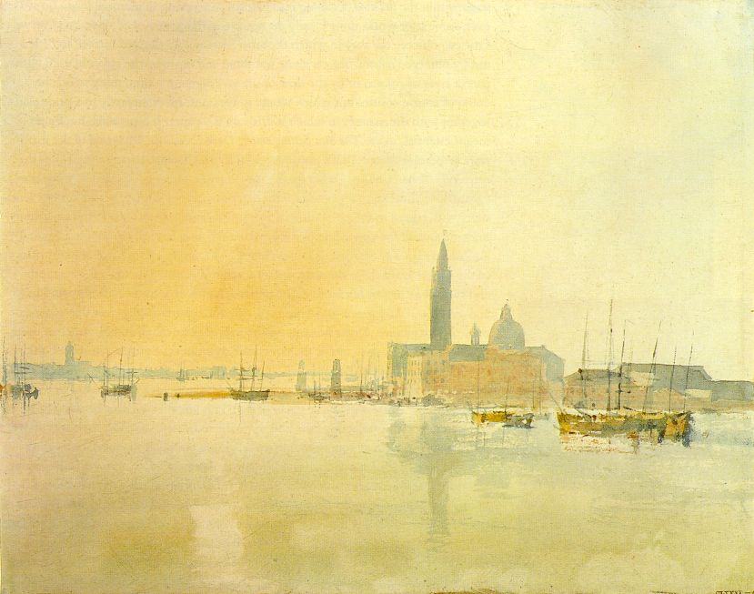

Slide 8
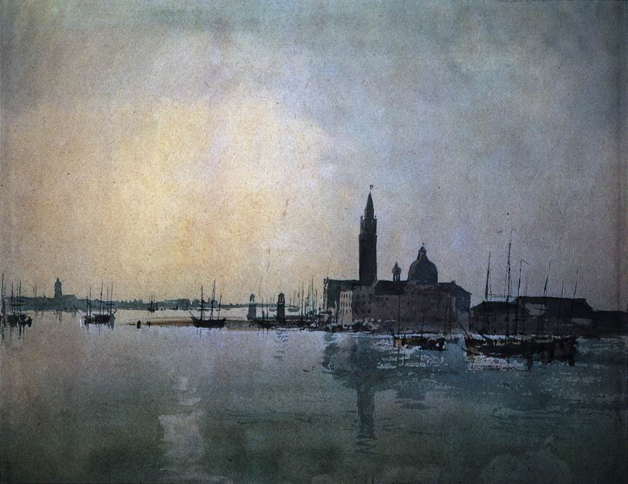

Slide 9
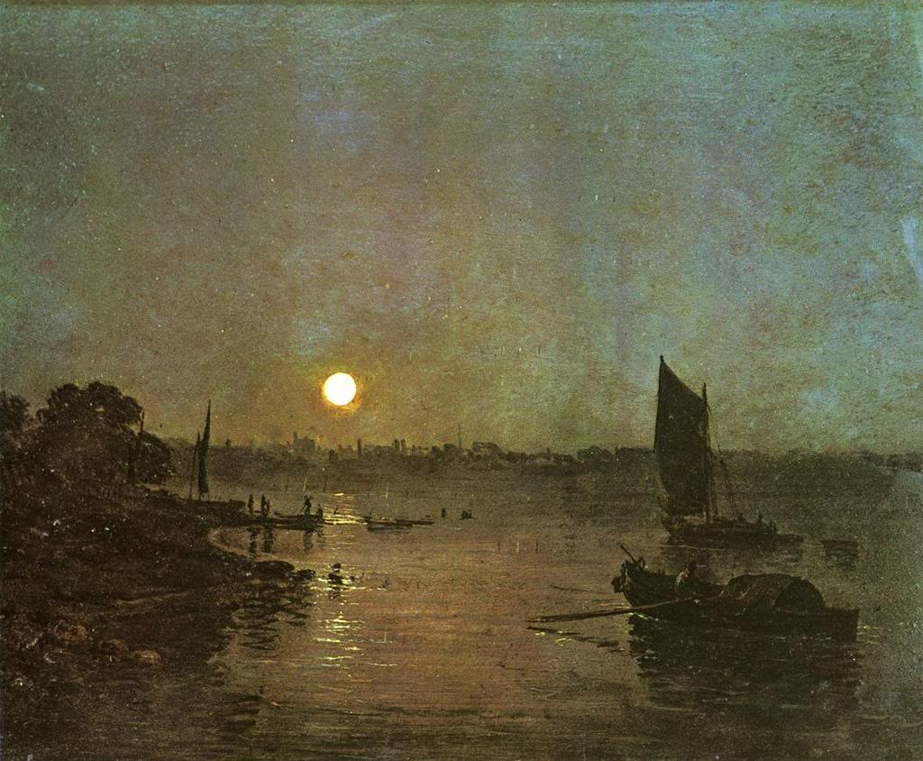

Slide 10
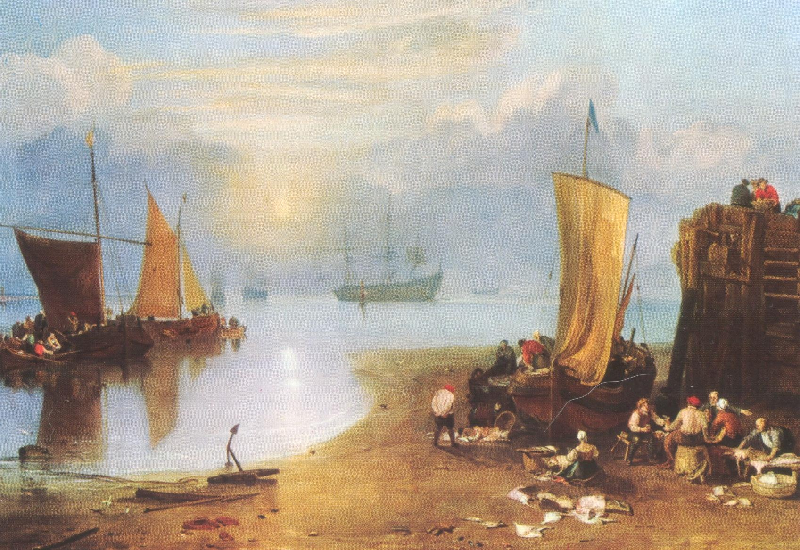

Slide 12
Akvarel
Turner brugte ofte akvarel
Han studerede akvarel ved Thomas Malton
Han anses for at være grundlæggeren af engelsk akvarel teknik

Slide 17
De sidste år
Turner rejser meget og altid alene
Han isolerede sig fra omverden
Turner kunne ikke lide at sælge sine billeder
Når det lykkes nogle at købe et billede af ham, blev han altid nedtrygt
Efter lang tids sygdom døde Turner i 1851

Slide 18
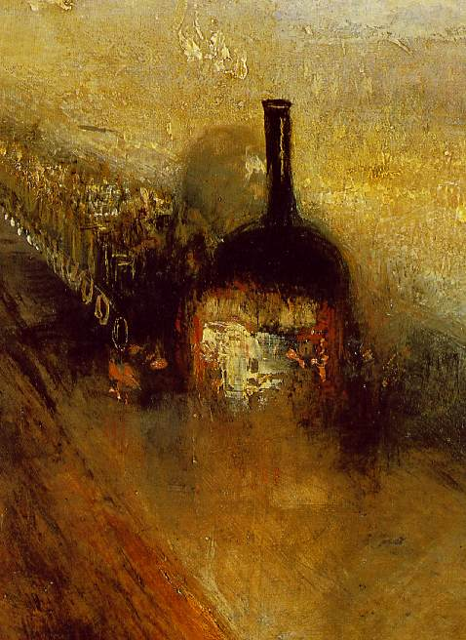

Slide 19
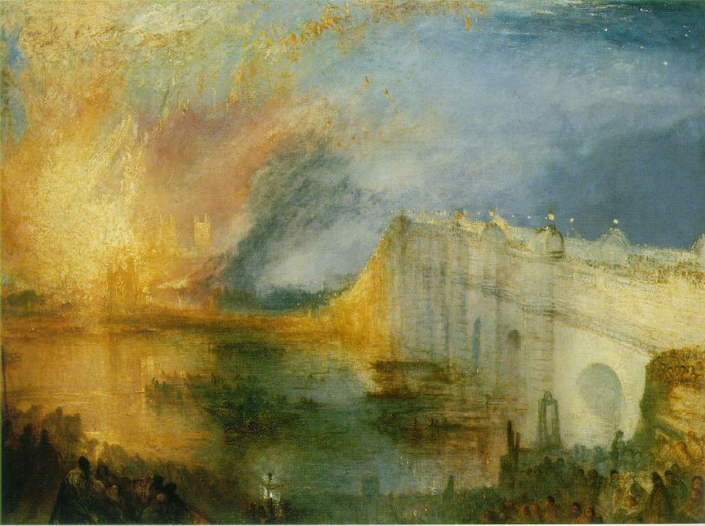

Slide 20
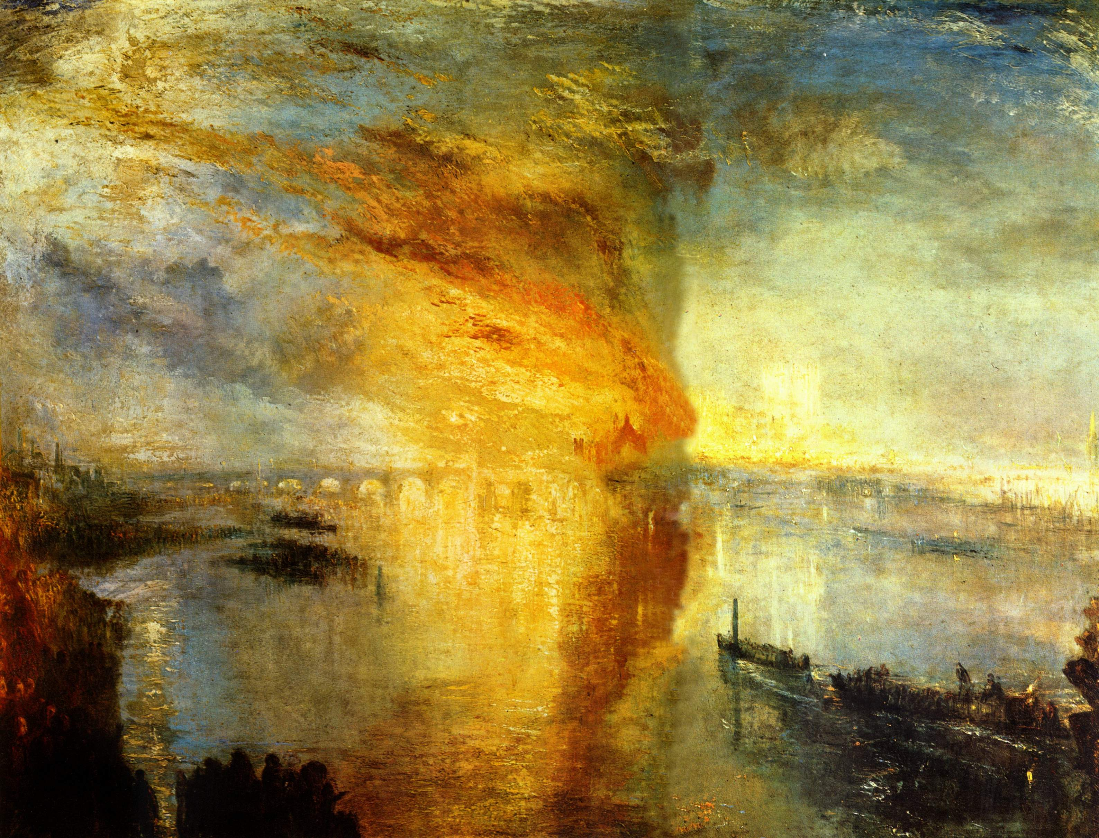

Slide 21
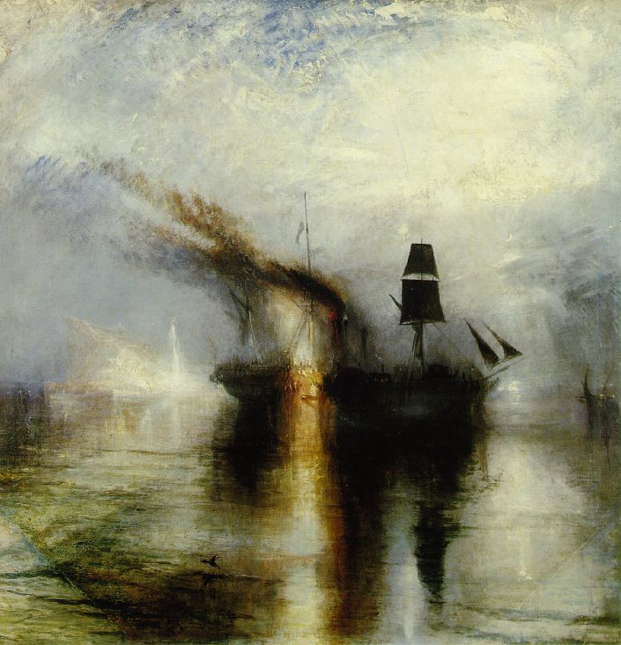

Slide 22
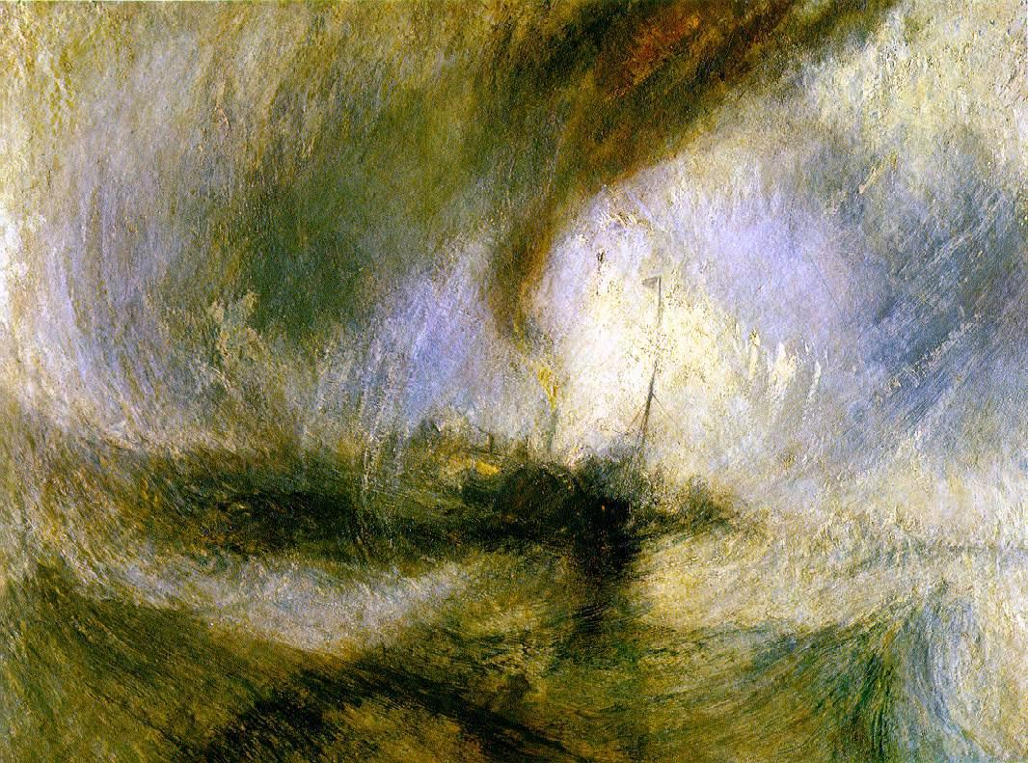

Slide 23
kilder
Maleriets historie, Könemann
Gombrich: Kunstens historie, Gyldendal
Andersen og Lauersen: Billedkunst, Systime
Eric Shanes: Turner, Grange books
Wikipedia.dk

